Slide 1

.NET y C#
Jose Manuel Santiago ICC 7A

Slide 2


¿Qué es .NET?
Plataforma de desarrollo de código abierto, multiplataforma y gratuita, que facilita la construcción de todo tipo de aplicaciones.
Microsoft .NET es multilenguaje, no es necesario aprender un único lenguaje para codificar aplicaciones sobre esta plataforma.

Slide 3
Entendiendo que es .NET
En palabras sencillas, .NET es un componente de software desarrollado por Microsoft el cual provee soluciones predefinidas para necesidades generales en el desarrollo o programación de aplicaciones. Este componente viene ya incluido en los sistemas operativos Windows Server 2008, Windows Vista y Windows 7, así mismo, se puede instalar por separado en los sistemas operativos Windows XP y en los sistemas operativos Windows Server 2003. Existe también una versión reducida llamada “Compact Framework” que está disponible para plataformas Windows Mobile incluyendo los teléfonos inteligentes o “smart phones”. Con lo anterior, Microsoft demuestra que va en serio sobre la conquista de desarrollos móviles para aplicaciones empresariales. Ahora bien, decíamos que .NET es una plataforma y por lo tanto, aunque es común decir que una aplicación está desarrollada en .NET, la realidad es que la manera correcta de interpretarlo sería diciendo que está construido sobre .NET con alguno de los más comunes lenguajes de programación:

Slide 4
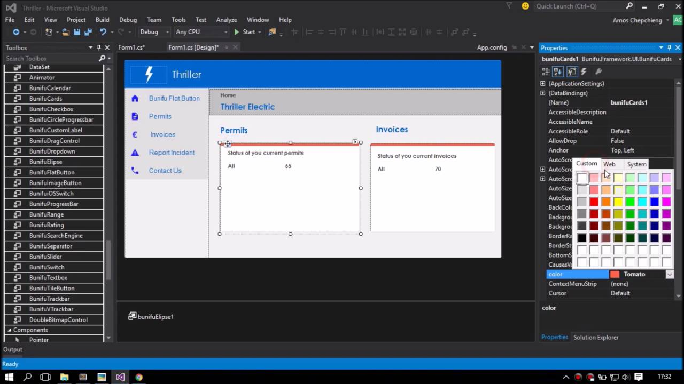
Características .NET
Programación orientada a objetos.
Soporte para múltiples lenguajes.
Desarrollo basado en componentes.
Simplifica el despliegue de las aplicaciones.

Slide 5

C#
Lenguaje de programación diseñado por Microsoft.
Fue estandarizado en hace un tiempo por la ECMA e ISO dos de las organizaciones más importantes a la hora de crear estándares para los servicios o productos.
El lenguaje de programación C# está orientado a objetos.

Slide 6
CARACTERISTICAS
Sintaxis sencilla. La sintaxis de C# es muy similar a Java, lo que simplifica al desarrollador a la hora de escribir código.
Escritura. En C# tienes que declarar los tipos de datos con las variables, además que estas variables no pueden ser globales. De esta manera se reducen los errores de compilación.
Orientación a componentes. Además de ser orientado a objetos, como hemos dicho antes, es orientado a componentes. Escribir código en C# es mucho más sencillo y potente que en otros lenguajes de programación.
Sistema de tipos unificado. Todos los tipos de datos sencillos de C# derivan de una clase común llamada System.Object. De esta manera, la conversión de tipos sólo es compatible entre los tipos más cercanos (números enteros con decimales, por ejemplo), además de facilitar la creación de colecciones.
CLR (Common Language Runtime). Es el núcleo de .NET, el motor que ejecuta las aplicaciones programadas en C#, lo que ayuda a la integración del sistema operativo o dlls externas.
Espacio de nombres. Puedes agrupar o aislar código mediante namespaces, parecido al package de Java.

Slide 7
CARACTERISTICAS
Operadores sobrescritos. En C# puedes recodificar un operador, como puede ser el sumatorio + o el incremento ++.
Bibliotecas. Cualquier compilador de C# viene con un mínimo de biblioteca de clases disponibles y que puedes usar.
Eliminación de los problemas de DLLs. Aunque puedes crear dlls en .NET, no te encuentras con la problemática de la sustitución de versiones antiguas de dlls compartidas con versiones nuevas.
Multiplataforma. Actualmente, el lenguaje C# es de código abierto y se ha utilizado en otros IDEs, como Xamarin, y en múltiples sistemas operativos, como puede ser OSx o Android.
Integración con otros lenguajes. Cualquier lenguaje que se compile con .NET, como la nueva versión de visual basic, puede aprovecharse para usar en tu proyecto.
Mejora en la gestión de memoria. Al igual que Java, en C# dispone de un recolector de basura que destruye los objetos que no se usan en memoria.
Tratamiento de errores. Cualquier lenguaje de programacion moderno utiliza las excepciones para controlar los posibles errores en el código.
Multihilo. Puedes dividir tu código en múltiples hilos de ejecución, trabajar en paralelo y sincronizándose al final.

